Slide 1
אלגוריתמים 2
תרגול 5

Slide 2
ביחידה זו נלמד ונתרגל:
תורת הגרפים – מסלולים קלים ביותר ממקור יחיד (shortest-paths problem )
אלגוריתם Bidirectional Dijkstra
משקלים שלילים
Notes:
שלום לכולם,
בתרגול היום נדבר על כמה אלגוריתמים עבור מסלולים קצרים ביותר. חלק אתם מכירים וחלק יהיו לכם חדשים.
בתרגול היום אנחנו ננסה לשפר אלגוריתמים שהכרנו ואפילו להוכיח אותם. כמובן שהכל מלווה בדוגמאות. אז שיהיה לנו בהצלחה ובואו נתחיל.

Slide 3
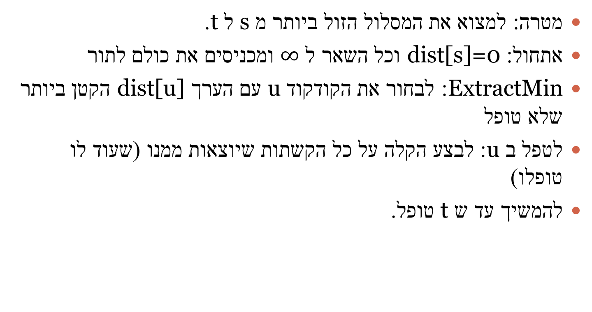
דייקסטרה - תזכורת
מטרה: למצוא את המסלול הזול ביותר מ s ל t.
אתחול: dist[s]=0 וכל השאר ל $∞$ ומכניסים את כולם לתור
ExtractMin: לבחור את הקודקוד u עם הערך dist[u] הקטן ביותר שלא טופל
לטפל ב u: לבצע הקלה על כל הקשתות שיוצאות ממנו (שעוד לו טופלו)
להמשיך עד ש t טופל.
Notes:
נעשה תזכורת על האלגוריתם של דייקסטרה שראינו בשיעורים הקודמים. המטרה שלו היא למצוא את המסלול הזול ביותר מקודקוד s (קודקוד המקור) לקודקוד t (קודקוד היעד).
אם אנחנו מגדירים שאנחנו רוצים למצוא את המסלולים הזולים ביותר מ s לכל הקודקודים, אז האלגוריתם ימשיך עד סוף כל הקודקודים, אך אם נרצה לבדוק מרחק מ s עד לקודקוד ספציפי t, אז כמובן שנוכל לעצור את האלגוריתם אחרי שסיימנו לטפל בו.
כמו רוב האלגוריתמים של מציאת מסלולים קצרים, אתחול המרחק של s הוא 0 וכל שאר הקודוקדים הוא אינסוף.
בדייקסטרה אנחנו מכניסים את כולם לתור עדיפויות, שולפים בכל איטרציה את הקודקוד עם המרחק הקטן ביותר שלא טיפלנו בו עדיין ומבצעים הקלה על כל הקשתות שיוצאות ממנו. כלומר, שואלים האם הערך של הקודקוד u ועוד המשקל בין קודקוד uל v קטן מהערך של קודקוד v. מטרת השאלה הזאת היא לבדוק האם כדאי להגיע ל-v מ- u בהתחשב במשקל של הצלע ביניהם.
וממשיכים כך עד ש t מטופל, או עד שהתור מתרוקן (תלוי מה אנחנו מחפשים).

Slide 4
Dijkstra’s Idea
settled
Q
tentative d[v]
priority queue
s
u
v
settled d[u]
length(u,v)
nearest unsettled neighbor of u
Shortest distance from s to all nodes initially “unsettled”.
Shortest distance to s is zero. Tentative distance to others is ∞.
Put all nodes in queue ordered by tentative distance from s.
Take out nearest unsettled node, u. Settle its distance from s.
For each unsettled immediate neighbor v of u
If going from s to v through u is shorter than shortest path through settled nodes, update tentative distance to v.
Repeat from step 4, until distance to destination is settled.

Slide 5
O(V)
∀v є V: d(v) = ∞; settled = Ø;
Q = V; d(start) = 0;
while (Q ≠ Ø) {
choose u є Q to minimize d(u);
Q = Q – {u};
if (u==dest) break; //stop if u==t
settled = settled U {u};
for each unsettled neighbor v of u {
if (d(v)>d(u) + len(u,v)) {
d(v) = d(u)+ len(u,v);
back(v) = u;}}}
O(VlogV)
O(logV)
O(logV)
O(ElogV)
settled
Q
tentative d[v]
priority queue
s
u
v
settled d[u]
length(u,v)
Notes:
u

Slide 6
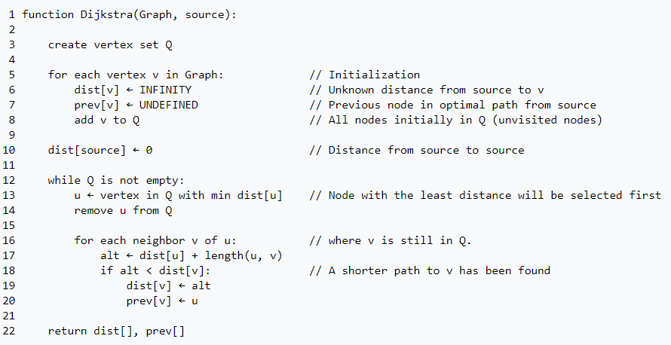
דייקסטרה – פסאודו קוד (ויקיפדיה)

Slide 7
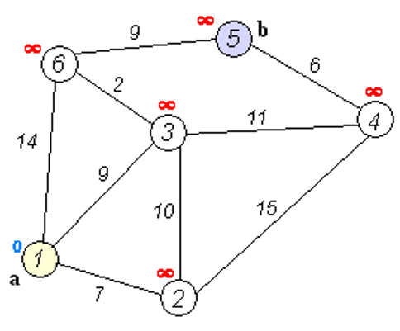
דייקסטרה – המחשה (ויקיפדיה)

Slide 8
דייקסטרה – המחשה (ויקיפדיה)

Slide 9
דייקסטרה דו - כיווני
Bidirectional Dijkstra
שיפור של דייקסטרה יכול להיות כאשר מתקדמים גם מקודקוד המקור וגם מקודקוד היעד בו זמנית.

Slide 10
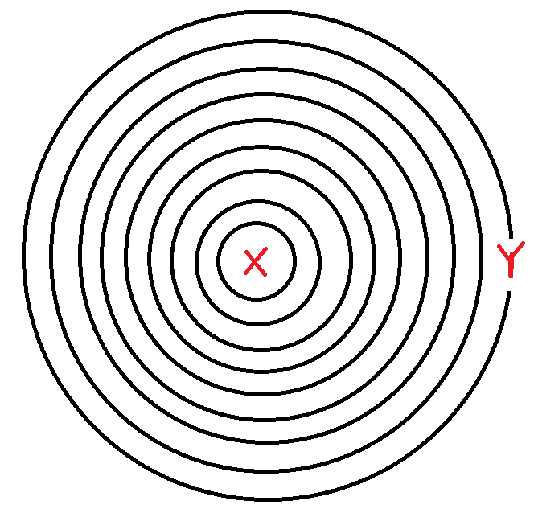
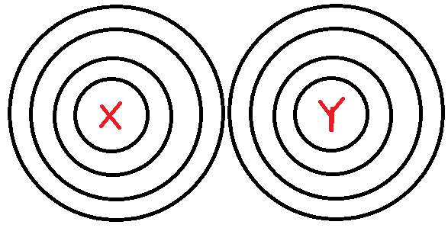


מוטיבציה
מכיוון שבדייקסטרה בכל איטרציה אנחנו מתקדמים בשכבות של הבנים, מה שיוצא זה מעין מעגלים מסביב לקודקוד
אם נסמן את המרחק הקצר ביותר בין X ל Y ב R, השטח שנצטרך לבדוק הוא:
$$S=2\left(π∗{\left(\frac{R}{2}\right)}^{2}\right)=\frac{πR^{2}}{2}$$
$$S=πR^{2}$$

Slide 11
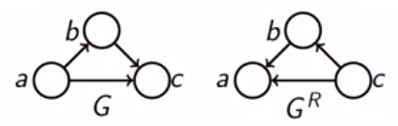

גרף רוורס - הגדרה
גרף רוורס $G^{R}$ עבור גרף $G$ הוא גרף עם אותה קבוצת קודקודים $V$ וקבוצת הרוורס של הצלעות $E^{R}$, כך שלכל צלע $(u,v)∈E$ קיימת צלע $(v,u)∈E^{R}$ולהפך.

Slide 12
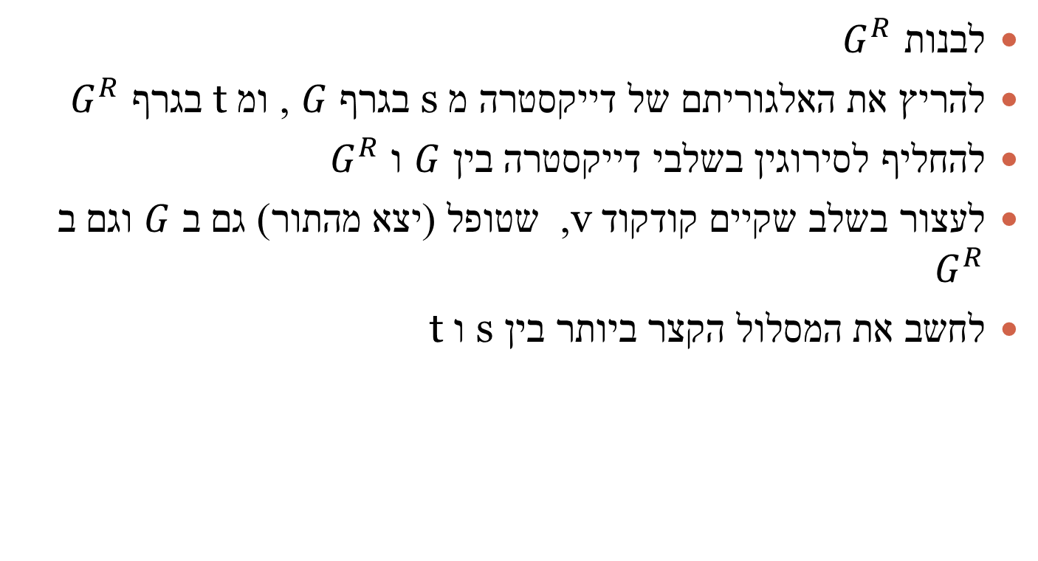
כיוון חשיבה:
לבנות $G^{R}$
להריץ את האלגוריתם של דייקסטרה מ s בגרף $G$ , ומ t בגרף $G^{R}$
להחליף לסירוגין בשלבי דייקסטרה בין $G$ ו $G^{R}$
לעצור בשלב שקיים קודקוד v, שטופל (יצא מהתור) גם ב $G$ וגם ב $G^{R}$
לחשב את המסלול הקצר ביותר בין s ו t

Slide 13


חישוב המסלול הזול ביותר
נניח שקודקוד v הוא הקודקוד הראשון שטופל גם ב $G$ וגם ב $G^{R}$.
האם בהכרח המסלול הקצר ביותר בין $G$ ל $G^{R}$ עובר דרך v??

Slide 14
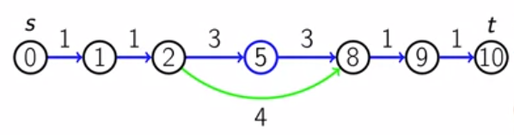
חישוב המסלול הזול ביותר
נניח שקודקוד v הוא הקודקוד הראשון שטופל גם ב $G$ וגם ב $G^{R}$.
האם בהכרח המסלול הקצר ביותר בין $G$ ל $G^{R}$ עובר דרך v??

Slide 15
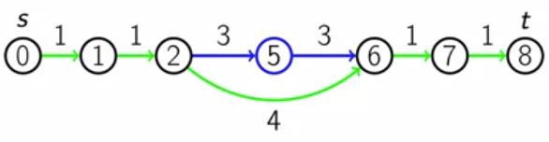

חישוב המסלול הזול ביותר
נניח שקודקוד v הוא הקודקוד הראשון שטופל גם ב $G$ וגם ב $G^{R}$.
האם בהכרח המסלול הקצר ביותר בין $G$ ל $G^{R}$ עובר דרך v??

Slide 16
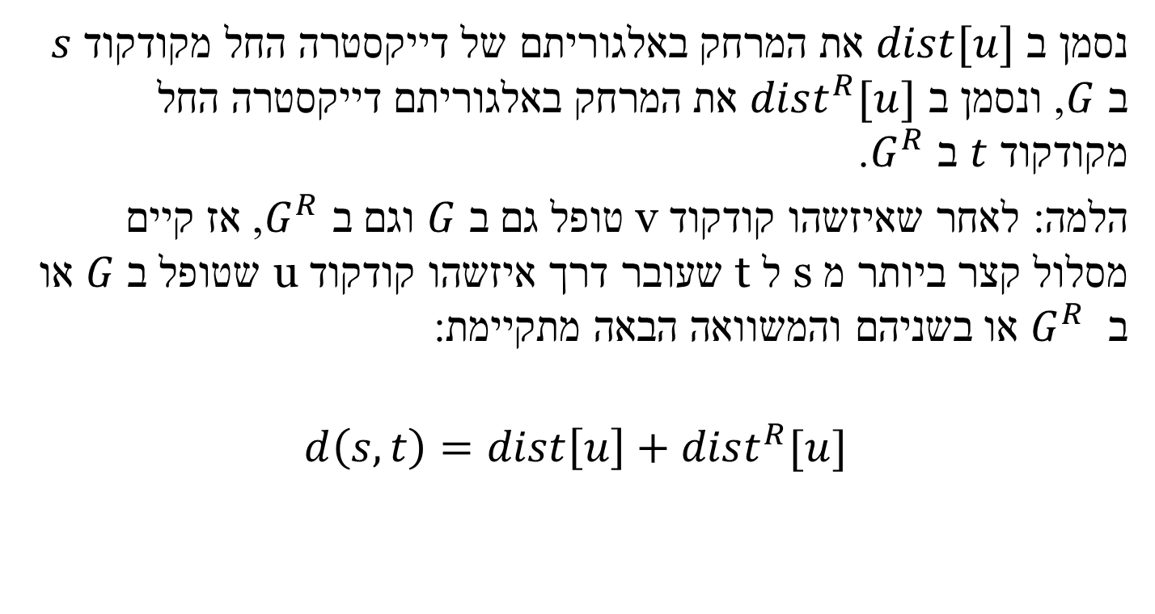
למה:
נסמן ב $dist[u]$ את המרחק באלגוריתם של דייקסטרה החל מקודקוד $s$ ב $G$, ונסמן ב $dist^{R}[u]$ את המרחק באלגוריתם דייקסטרה החל מקודקוד $t$ ב $G^{R}$.
הלמה: לאחר שאיזשהו קודקוד v טופל גם ב $G$ וגם ב $G^{R}$, אז קיים מסלול קצר ביותר מ s ל t שעובר דרך איזשהו קודקוד u שטופל ב $G$ או ב $G^{R}$ או בשניהם והמשוואה הבאה מתקיימת:
$$d\left(s,t\right)=dist\left[u\right]+dist^{R}[u]$$
Notes:
מה שזה אומר שאחרי שנמצא קודקוד V שטופל בשני האלגוריתמים, אפשר למצוא קודקוד אחר u, ש- א) הוא חושב גם על ידי האלגוריתם הישיר וגם על ידי האלגוריתם ההפוך,
ב) שהוא נמצא על המסלול הקצר ביותר מs ל t. ועבור אותו u - המשוואה מתקיימת.
אם אנחנו יודעים שהקודקוד טופל כבר בשניהם, אז אנחנו יודעים שזה המרחק הקצר ביותר כי הוא חושב מs ל u, ומt ל u. אבל אם הוא לא טופל בשניהם אז אין פה הבטחה שסכום המרחקים הוא הנכון.
בכל אופן, אבל אפשר להראות שקיים u כזה שמקיים את המשוואה ובואו נוכיח את הלמה הזאת.

Slide 17
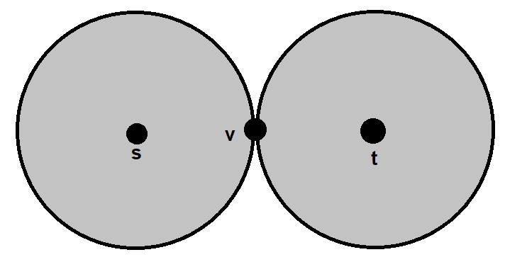
הוכחת למה
Notes:
נסתכל על 2 המעגלים האפורים, שהשמאלי זה המעגל שנוצר בהפעלת דייקסטרה מ s, והימני נוצא בהפעלת דייקסטרה מ t ונקודת מפגש המעגלים זה v

Slide 18
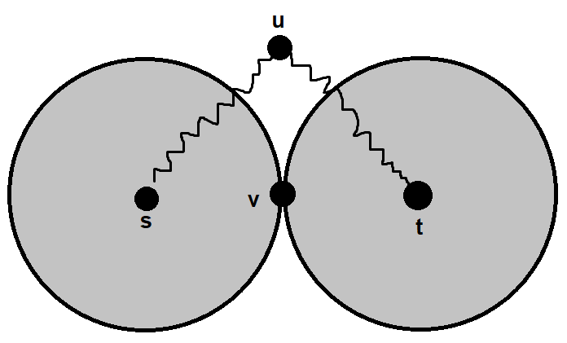
המשך הוכחת למה – מקרה א'
Notes:
ראשית, נוכיח שאם קיים קודקוד u שלא טופל על ידי אף אחד מהאלגוריתמים והוא כן נכנס בתוך המסלול הקצר ביותר, אז קיים לפחות עוד קודקוד אחד נוסף, שהמסלול הקצר ביותר בין s ל t עובר דרך אותו קודקוד, במקרה הזה v. תחילה נשווה את החצי הראשון של המסלול הקצר ביותר מ s ל u לבין המסלול מ s ל v

Slide 19
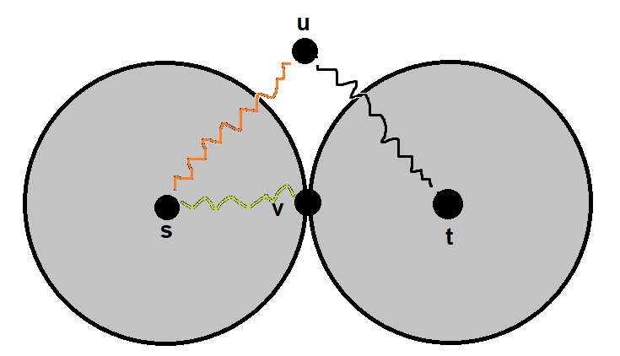

המשך הוכחת למה – מקרה א'
Notes:
אנחנו יודעים שאם v טופל בדייקסטרה החל מ s, אז המרחק שלו יהיה קטן שווה מהמרחק של מ- s ל- u (או מכל קודקוד אחר שלא טופל עדיין, כי בדייקסטרה תמיד אנחנו לוקחים את המרחק המינימלי)

Slide 20
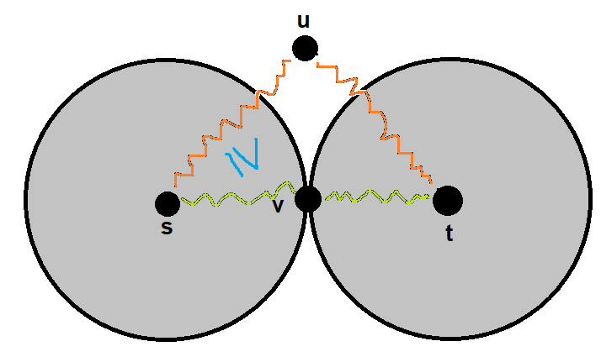
המשך הוכחת למה – מקרה א'
Notes:
באופן דומה, אם אנחנו יודעים ש v טופל על ידי דייקסטרה ההפוך מ t, אז המרחק שלו יהיה קטן שווה מהמרחק מ t ל u, (או מכל קודקוד אחר שלא טופל עדיין)
אז בשני החלקים, הירוק קטן שווה מהכתום, אם כך, המרחק הירוק הוא קטן שווה מהמרחק הכתום.
כך שאם יש קודקוד שלא טופל עדיין באף אחד מהאלגוריתמים והמרחק הקצר ביותר מ s ל t עובר דרכו, אז קיים קודקוד נוסף v, שטופל על ידי לפחות אחד מהכיוונים, שהמרחק מ s ל t שעובר דרכו הוא קטן שווה מהמרחק מs ל t עם הקודקוד שלא טופל באף אחד מהם. וכמובן שהמרחק שמופיע ב v הוא נכון, כי הוא כבר טופל בשני הכיוונים: הישר וההפוך.

Slide 21
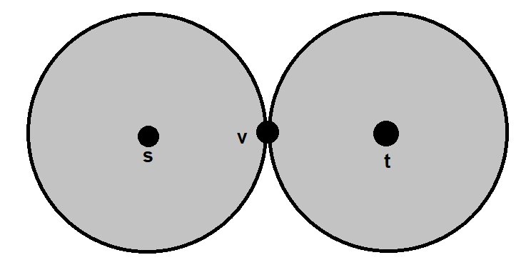



המשך הוכחת למה – מקרה ב'
Notes:
במקרה הבא, נאמר שאין קודקודים שלא טופלו בשני האלגוריתמים הישיר וההפוך חוץ מנקודת המפגש v.
אז נניח שיש מסלול זול ביותר מ s ל t, ונניח שהקודקוד האחרון שטופל מs הוא u באלגוריתם הישיר, אז המרחק מs אליו הוא בדיוק dist[u] והוא נכון- הוא הזול ביותר.
כך ש u הוא הקודקוד האחרון המסלול הזול ביותר שטופל באלגוריתם הישיר. ישנה למה נוספת, שכאשר קודקוד יצא מהמשחק (מהתור) הוא קיבל את העלות הזולה ביותר (נוכל לדבר עליה בהמשך.)
הצלע הבא במסלול הקצר ביותר תהיה נגיד לקודקוד w שהיא חייבת להיות מטופלת על ידי האלגוריתם ההפוך.
למה? כי w לא טופל באלגוריתם הישיר, מהסיבה ש u הוא האחרון שטופל על ידי האלגוריתם הישיר, וw לא יכול להיות שלא טופל על ידי אף אחד מהם כי הוא נמצא על המסלול הקצר ביותר, ולכן w חייב להיות בתוך המעגל האפור של t והוא בהכרח טופל על ידי האלגוריתם ההפוך.
אז המרחק מ t ל w הוא בהכרח נכון, כי הוא חושב בעזרת האלגוריתם שהתחיל ב t וקודקוד w טופל ויצא מהתור.

Slide 22


המשך הוכחת למה – מקרה ב'
$$d\left(s,t\right)=dist\left[u\right]+L\left(u,w\right)+dist^{R}[w]$$
$$=dist\left[u\right]+dist^{R}[u]$$
Notes:
עכשיו מה שאנחנו יודעים זה שהמרחק בין s ל t שווה ל -$dist\left[u\right]+L\left(u,w\right)+dist^{R}[w]$
ומה שנרצה להוכיח זה שהוא שווה ל - $dist\left[u\right]+dist^{R}[u]$

Slide 23





המשך הוכחת למה – מקרה ב'
$$d\left(s,t\right)=dist\left[u\right]+L\left(u,w\right)+dist^{R}[w]$$
$$dist\left[u\right]$$
$$L\left(u,w\right)+dist^{R}[w]$$
$$=dist\left[u\right]+dist^{R}[u]$$
$$dist\left[u\right]$$
$$dist^{R}[u]$$
Notes:
הביטוי הראשון שמסומן בכחול הוא שווה.
אז מה שנשאר להוכיח זה את שוויון הביטוי הכתום. כלומר שהמרחק ההפוך מt ל u שווה לשני הגורמים במשוואה הראשונה.
מצד אחד, המרחק ההפוך הוא גדול שווה מהמרחק האמיתי מu ל t, כי אנחנו יודעים שבכל רגע של הפעלת האלגוריתם המרחקים רק משתפרים עד למרחק האמיתי.
מצד שני אנחנו יודעים ש w טופל על ידי האלגוריתם ההפוך וכשהוא טופל, הוא חיפש להקל צלעות שיוצאות ממנו ובפרט, הצלע מ u ל w "הוקלה" על ידי האלגוריתם ההפוך (כי u לא טופל על ידי t) כך שהמרחק הזול ביותר ברוורס הוא קטן שווה מהסכום של הצלע בין u ל w ועוד המרחק המחושב מw ל t.
אבל הסכום הזה הוא המרחק הקצר ביותר בין u ל t שעובר דרך w, כך שיוצא שהמרחק שחושב לu הוא גדול שווה מהמרחק האמיתי בין u ל t, וקטן שווה מהמרחק האמיתי שמופיע בסכום. מה שאומר שהוא שווה לו.

Slide 24
המשך הוכחת למה – מקרה ב'
$$d\left(s,t\right)=dist\left[u\right]+L\left(u,w\right)+dist^{R}[w]$$
$$dist\left[u\right]$$
$$L\left(u,w\right)+dist^{R}[w]$$
$$=dist\left[u\right]+dist^{R}[u]$$
$$dist\left[u\right]$$
$$dist^{R}[u]$$
Notes:
אם כך, סיימנו להוכיח את מה שרצינו, ועכשיו נשאר לנו לממש.
אז נעשה את ההחלפות בין האלגוריתמים בכל איטרציה עד שנפגוש את v שטופל בשניהם.
ניקח את כל הקודקודים שטופלו ונחפש מינימום בסכום של ההאלגוריתם הישיר והרוורס. אותו מספר מינימלי יהיה המרחק הזול ביותר.
אח"כ כדי לייצא את המסלול עצמו, נשרשר את המסלול מs ל u לרוורס של המסלול מ t ל u,

Slide 25
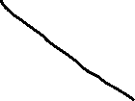

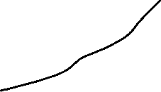

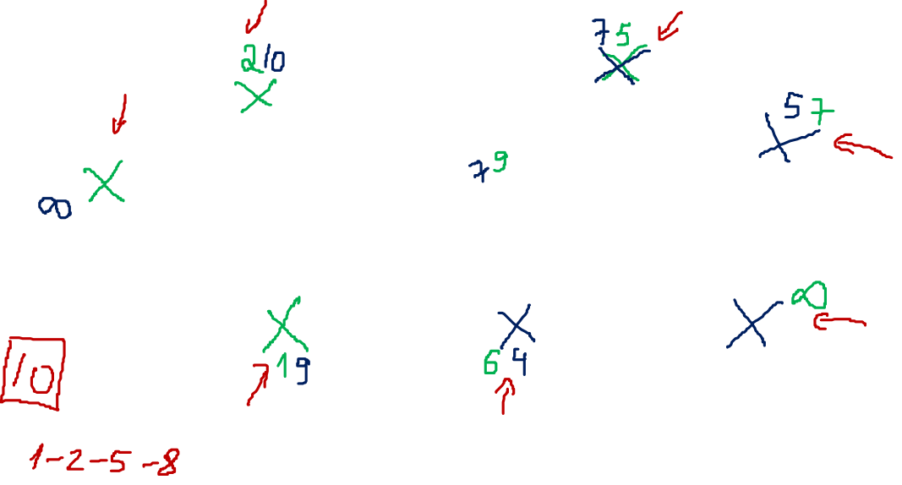







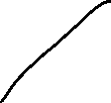




דוגמא

Slide 26
סיכום
בצורה אסמפטוטית, הסיבוכיות אותו דבר כמו דייקסטרה רגיל.
מבחינת זמן ריצה זה יכול להיות פי 2 יותר מהיר. (כמובן שהמספר המדויק תלוי בגרף עצמו)
מבחינת זיכרון, תופסים פי 2 אחסון כי צריך לייצר גם גרף לרוורס.

Slide 27
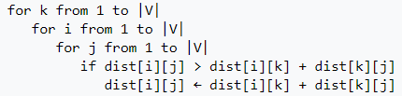
משקלים שליליים
בכיתה למדנו על אלגוריתם Floyd-warshall שמוצא מסלולים קצרים ביותר מכל קודקוד לכל קודקוד.
למדנו שהוא יכול להתמודד עם משקלים שליליים אבל לא עם מעגלים שליליים (למה?)

Slide 28
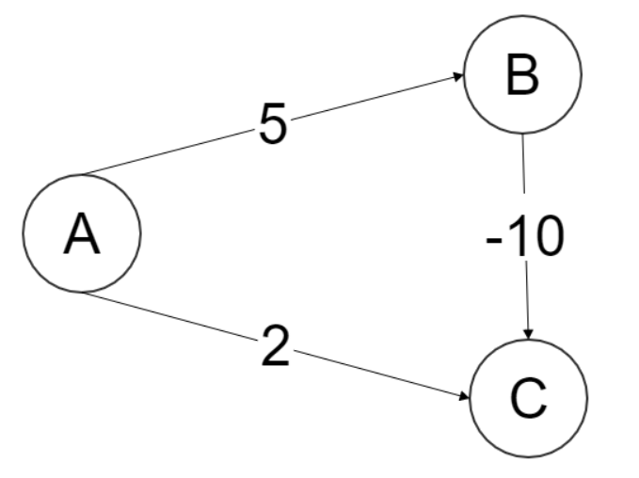
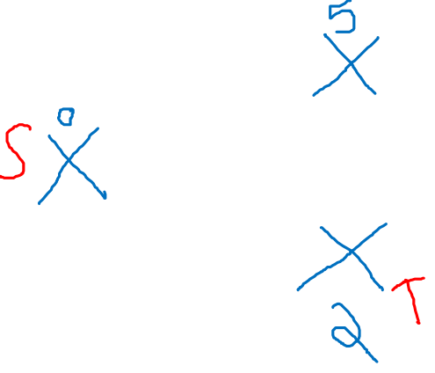
משקלים שליליים
האלגוריתם של דייקסטרה לא מצליח להתמודד עם משקלים שליליים.
Notes:
למה דייקסטרה לא מסוגל להתמודד עם משקלים שליליים?
האלגוריתםם של דייקסטרה, נוגע פעם אחת בכל קדקוד. ראינו באלגוריתם, שעוד לפני שאנחנו מתחילים לעשות משהו, אנחנו מעבירים את הקדקוד המטופל מרשימת הממתינים לרשימה של הקדקודים המטופלים. כך שאם פתאום נגלה דרך טובה יותר לאחד הקדקודים שכבר טיפלנו בו, לא תהיה לנו שום דרך לעדכן את הקדקוד.

Slide 29
משימות:
לממש את דייקסטרה
לממש את דייקסטרה דו כיווני
בונוס:
כשלמדנו את האלגוריתם של פלויד-וורשל שאלנו איך הוא יכול להתמודד עם משקלים על קודקודים \ משקלים על קודקודים וצלעות.
נשאל את אותה שאלה על דייקסטרה: איך הוא יתמודד עם המשקלים יהיו על הקודקודים? או גם על הקודקודים וגם על הצלעות?
מוזמנים לחשוב, לממש, ולהוכיח.
בהצלחה!

